Slide 1


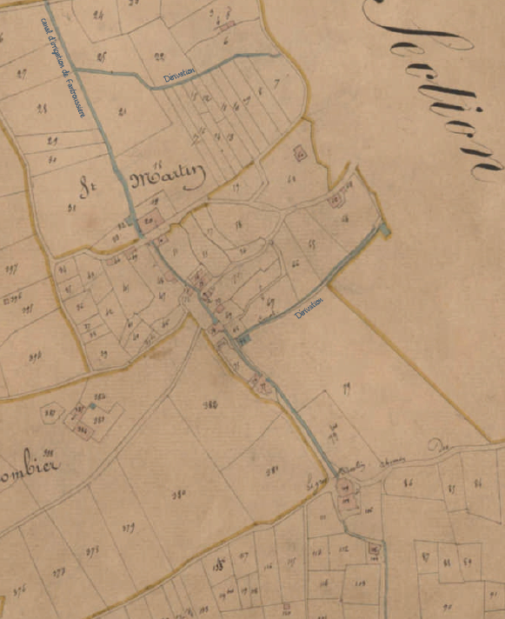
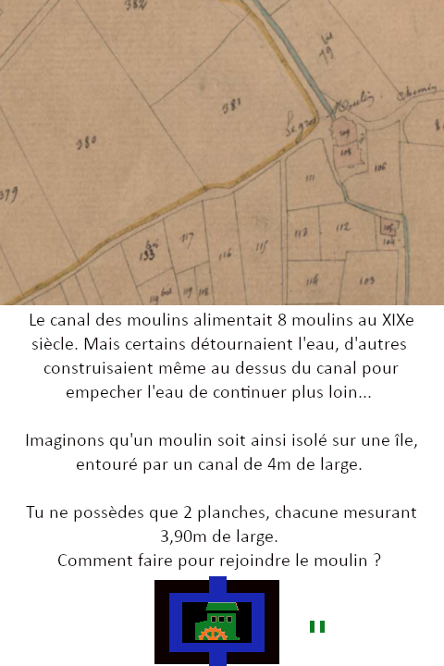



Centre Ville
Bienvenue sur la plaque
du canal d’irrigation
En résumé
Le canal desservait les moulins mais était d’abord et avant tout un canal d’arrosage…
Pour en savoir plus …
Pour les plus joueurs d’entre vous
Cliquez sur l’image pour avoir la réponse
Ville de Les Arcs sur Argens
Bastide Sainte
Cécile
Retrouvez toutes nos actualités
sur le site de la mairie des Arcs
ici

